Slide 1
DNN을 이용한 드라마에서의 인물 인식
120170219 김현곤

Slide 2
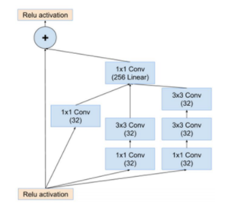
Pre-trained Model
Google Facenet
  Language : python, tensorflow
  DNN Model : Inception-ResNet-v1
  DNN Train dataset : MS-1M face dataset (160 x 160 pixels)
  Classifier Train dataset : LFW dataset (19 class, 665 images)
  Accuracy : 98.87 (fixed center crop)
  99.63 (Reject detection error)
  (19 class, 1202 images)
https://github.com/davidsandberg/facenet
Inception-ResNet-v1

Slide 3
중간 발표 : 보완할 점
Data Set 개수 증가
  도깨비 2화까지의 data만 분류 (중간)
  16화까지 data를 분류해서 class 개수↑
  주연들의 data 개수가 너무 많아서 생략하고 조연들 위주로 분류
일반 사진으로 테스트한 결과는?
  드라마에서의 모습이 아닌 화보나 일반 사진으로 테스트
  Web Crawler을 사용하여 data set 확보

Slide 4
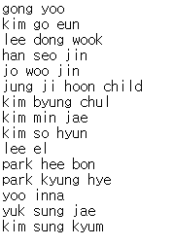
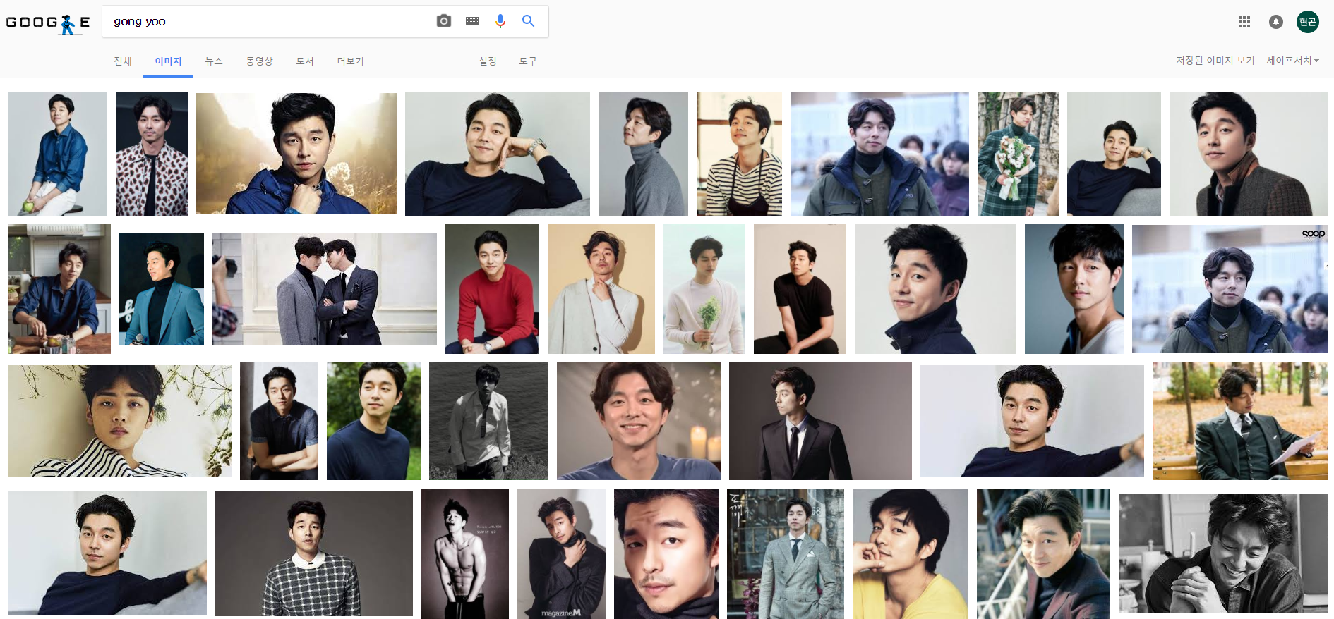
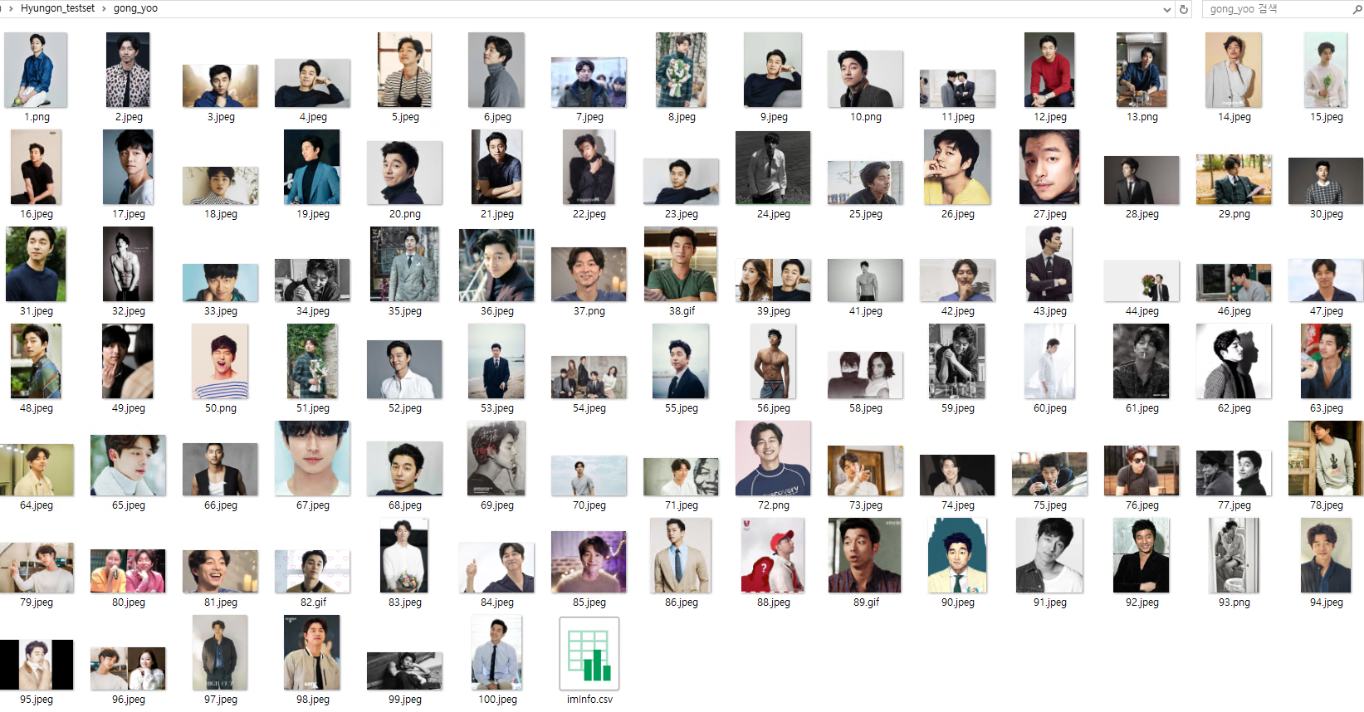
Web Crawler
Google Image Downloader
도깨비에 출연한 이미지는 삭제
https://github.com/whcacademy/imageDownloader

Slide 5
Web Crawler
장점
  다양한 헤어스타일 존재, 특수 분장을 하지않은 얼굴이 많음.
  여러 각도에서 찍은 사진이 많음
단점
  약 100장을 넘어가는 경우, 정확도가 현저하게 떨어짐
  충분할 만큼의 data set을 수집하지는 못함

Slide 6
Classifier Train & Test (data set : 도깨비)
Train
  6 class, 600 images
  -> 12 class, 1200 images
Test
  6 class, 2393 images
  Accuracy : 99.5
  -> 12 class, 3628 images
  Accuracy : 99.2
  ※ Class의 개수가 적어서 accuracy 가 높은가?
  NO..(?)

Slide 7
Classifier Train & Test
Web Crawling data set
Train
  12 class, 1200 images (data set : 도깨비)
Test
  12 class, 676 images
  Accuracy : 95.9

